Slide 1
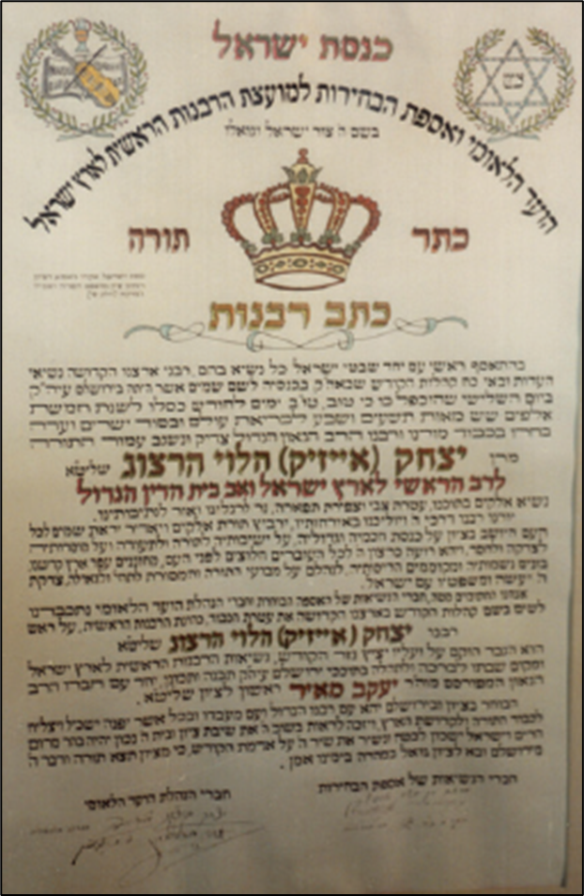
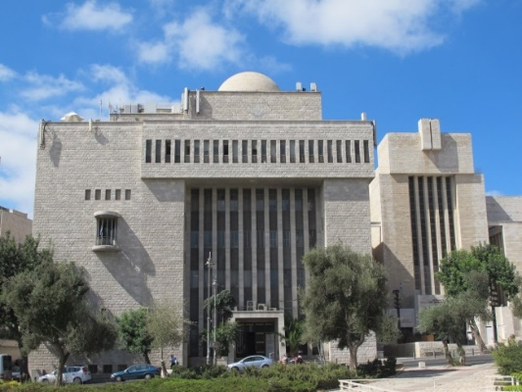
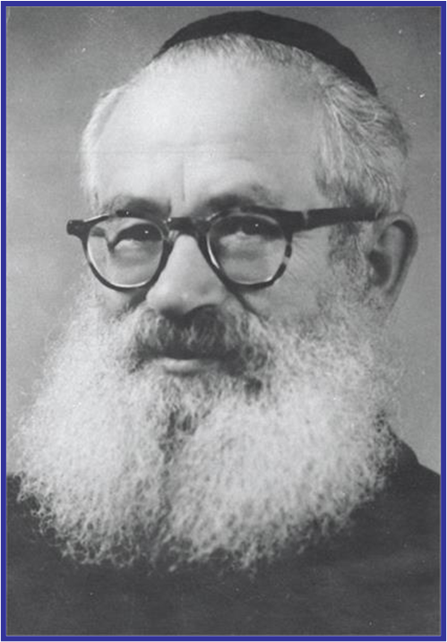
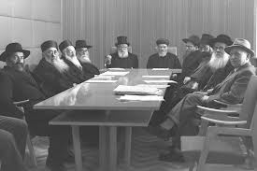
"איש על העדה"
הרב יצחק אייזיק הלוי הרצוג זצ"ל
הקשר המיוחד שלו עם הראי"ה קוק זצ"ל
תרמ"ט -תשי"ט (1888-1959)
רב ראשי : תרצ"ז-תשי"ט (1936-1959)
ערך: שמואל כ"ץ, רב בתי ספר בירושלים וחוקר תולדות הרבנות הראשית

Slide 2
הפגישה הראשונה עם הרב קוק
השילוב הנדיר הזה של תלמיד חכם עם דרך ארץ, מידות טובות והשכלה כללית - רוכש את ליבה של שרה, ובפגישתם השלישית מחליטים השניים להינשא. רבי שמואל יצחק הילמן מלונדון ורבי יואל הרצוג מפאריס נפגשים והשידוך נעשה. בעטיים של ימי המלחמה נערכת החתונה עוד באותה שנה, ב־21 באוגוסט 1971.
- רבה של בלפאסט, אירלנד, שאף כי היה רך בשנים, הרי שמו הלך לפניו כבר־אורין ולמדן מבטיח גדולות.
בתום הדיונים, בהם הוחלט להתיר אד הוק את אכילת הקטניות, הוזמנו הרבנים לכיבוד בבית הרב הילמן שבינתיים היה לאב בית דין בלונדון. בין המוזמנים היה גם יצחק איזיק, שרה, קטנת גוף אך יפה, הגישה את התה לאורחים והבחור הצעיר, מופנם ומפוזר כלשהו, ואולי מתרגש מהופעתה, שפך את התה על מפת השולחן והרטיבה. שרה מתרעמת, אך המבטים נפגשים והניצוץ נדלק בלבבות הצעירים. השיחות הראשונות בין השניים קצרות - והצעירה מייחלת לנוספות. הרב הצעיר "מחזר" בדרכו הוא. הוא מבקש במכתב מהרב הילמן לבקר שוב בבית. שרה וההורים זוכים בביקור זה לעמוד מקרוב על סגולותיו של יצחק איזיק, ומרשים אותם בידיעותיו הרבות - בתורה ובידע כללי. יצחק איזיק הלוי הרצוג נולד ב־1888 בלומז'ה פולין, לאביו הרב יואל הלוי. בהיותו בן עשר עבר עם הוריו לעיר לידס באנגליה -
בה תופס האב, רבי יואל, און כט הרבנות. ב־1908 מוסמך הבחור הצעיר לרבנות, בין השאר על־ידי הרידב"ז, וממשיך את לימודיו בפקולטות למתמטיקה ולשונות קלאסיות ושמיות באוניברסיטאות לונדון ופאריס. לפאריס עוברים גם הוריו, והאב מכהן שם כרב קהילה.
הבחור המבריק אינו מסתפק בתואר ה".M.A שהשיג באוניברסיטה, והוא מתמקד במחקר מקיף על ה"תכלת בישראל", מחקר המעניק לו בשנת 1914 את תואר הדוקטור לספרות על־ידי אוניברסיטת לונדון, שנתיים לאחר מכן הוא מתקבל כרבה של בלפאסט.
בין הבאים הקבועים בבית הילמן היה גם הרב אברהם יצחק הכהן קוק (הראי"ה), רבה הראשי הראשון של א"י, שבאותם ימים היה רבה של יפו. הרב קוק עשה באנגליה כשפרצה מלחמת העולם הראשונה ונתיבי הים נחסמו בפניו לשוב ארצה. בעל כרחו שימש איפוא כרבה של קהילת "מחזיקי הדת" בלונדון עד סיום המלחמה ב־1919. וכך חיזק את קשריו עם הרב הילמן, קשרים שהחלו עוד בתקופת כהונתו של האחרון בסקוטלנד. האישיות הגדולה והמופלאה - מגדולי אישי התורה והרוח היהודיים של הדור האחרון - מצאה שפה משותפת עם הרב הילמן, והשפיעה על כל בני הבית, כולל שרה, שניהלה עמו שירות ארוכות. בבית זה, הספוג יהדות ותרבות כללית, מסורת ועסקנות ציבורית, מכירה שרה - שהיתה בינתיים לעלמת חן יפהפיה שהכל דיברו בכשרונותיה הברוכים - את בחיר ליבה, הרב יצחק איזיק חלוי הרצוג.
כיצד הכירו בני הזוג הצעיר ?
בשלהי מלחמת העולם הראשונה היה קיים מחסור חמור במזון באנגליה ובאירלנד - כבאירופה כולה. לקראת חג הפסח של שנת 1917, התכנסו רבני אנגליה, ביוזמת הרב הרץ והרב הילמן, כדי לדון אם יש מקום להתיר אכילת קיטניות, ובמיוחד אויז, בפסח בקרב קהילות אשכנז (הספרדים מתירים אכילת קטניות בפסח).
בהתוועדות זו, שהתקיימה בבית הדין ב"איסט-אנד" נכחו בין השאר הראי"ה קוק וכן רב צעיר - הרב יצחק איזיק הלוי הרצוג
ההערכה הפנימית האמיתי והכבוד ההדדי שרחשו זה לזה הם שהובילו את השניים לחופה והם עשו אותם שותפים לחיים לאורך כברת דרך בת למעלה מארבעים שנה. ארבעים שנות הרמוניה בלתי מצויה, הפרושים על פני שתי יבשות והרבה אבני דרך מרתקים.
שאול מייזליש, הרבנית, עמ' 16-17

Slide 3
הרב קוק השדכן
הרב יצחק אייזיק הלוי הרצוג זצ"ל, הרב הראשי לישראל, נשתדך בהיותו גר בלונדון עם בת עשירים ממשפחה יהודית מכובדת. בימים האחרונים שלפני החתונה, נתגלעו ויכוחים בין המשפחות בעניינים כספיים. ראה זאת החתן, ושם פעמיו אל מרן הרב קוק זצ"ל, שכיהן אז כרבה של קהילת "מחזיקי הדת" בלונדון. סיפר הרב הצעיר לרב קוק, כי משפחת הכלה דורשת שאת כל הנכסים ירשמו על שם הכלה, שכן היא מביאה את עיקר הרכוש, שהרי מבית עניים הוא בא, ואין עמו רכוש חשוב כלשהו.
חשב הרב מעט, ואמר לחתן: "לא! אל תסכים בשום אופן. אלא עמוד על דעתך, שכל הרכוש יהיה רשום על שמך". עשה הצעיר כדברי הרב, והנה בוטל השידוך, יום לפני החתונה.
הצטער הרב קוק על כך. מה עשה? קם ופנה אל הרב שמואל הילמן, שהיה אז דיין בבית הדין בלונדון, והציע לו שידוך לבתו שרה, את הגאון הצעיר הרב הרצוג. אמנם הרב הרצוג התלבט אם להסכים לשידוך, שכן אותה בחורה אמנם בת ת"ח, אבל בת עניים היא... ענה לו הרב קוק, כי אין לו לדאוג בגלל זה, ובכלל עניות היא מעלה ולא חיסרון. בירכו הרב בהצלחה ואכן השידוך יצא לפועל. לאחר ימים ספורים נערכה מסיבת האירוסין עם שרה הילמן, בת נבונה ומשכלת, אשת חיל חיננית ועדינת נפש, אשר הייתה לו לעזר נאמן כל ימי חייו.
הרב קוק בחכמתו ובזריזותו שימש כאן כשליח מצווה של ההשגחה העליונה לבניין ביתו של הרב הרצוג הצעיר, אשר נועד להיות לימים - כעבור עשרים שנה בערך – ממלא מקומו על כיסא הרב הראשי לארץ ישראל.
לאחר זמן, פגש הרב קוק את הרב הרצוג, ואמר לו: "דע לך, שבכוונה אמרתי לך להתעקש בעניין הכספי בשידוך הראשון, על מנת שיתבטל השידוך, כי ידעתי והכרתי את המשפחה ההיא מלפני שנים רבות. הם התגוררו ביפו, עזבו את הארץ ועברו ללונדון. בהיותם ביפו הייתה אותה בחורה מאורסת לבחור אחד שם ונאלצה לבטל את השידוך לפני שעזבה את הארץ. וידעתי שהיא אינה מתאימה לך".
ואכן, לאחר זמן מה, חזרה אותה משפחה ליפו, ואותה בחורה חזרה לארוסה הראשון והתחתנה עמו.
משה נחמני, 'רעים אהובים'

Slide 4
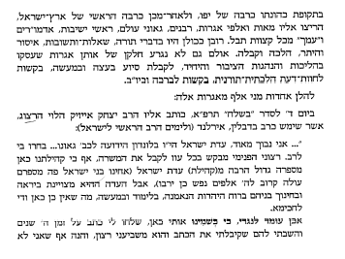
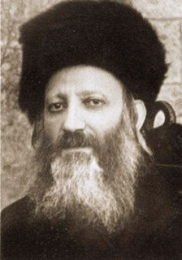
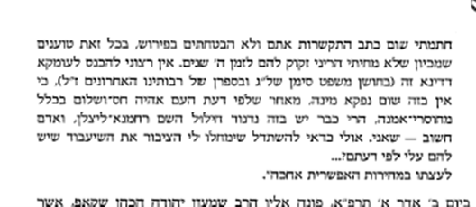
התכתבות בין הרב הרצוג רבה של דבלין שבאירלנד עם הראי"ה קוק הרב הראשי לארץ ישראל
בקשת עצה בשאלה שיש בה חילול השם
הראי"ה קוק
שמחה רז, מלאכים כבני אדם,
עמ' 151-152
י' שבט תרפ"א

Slide 5
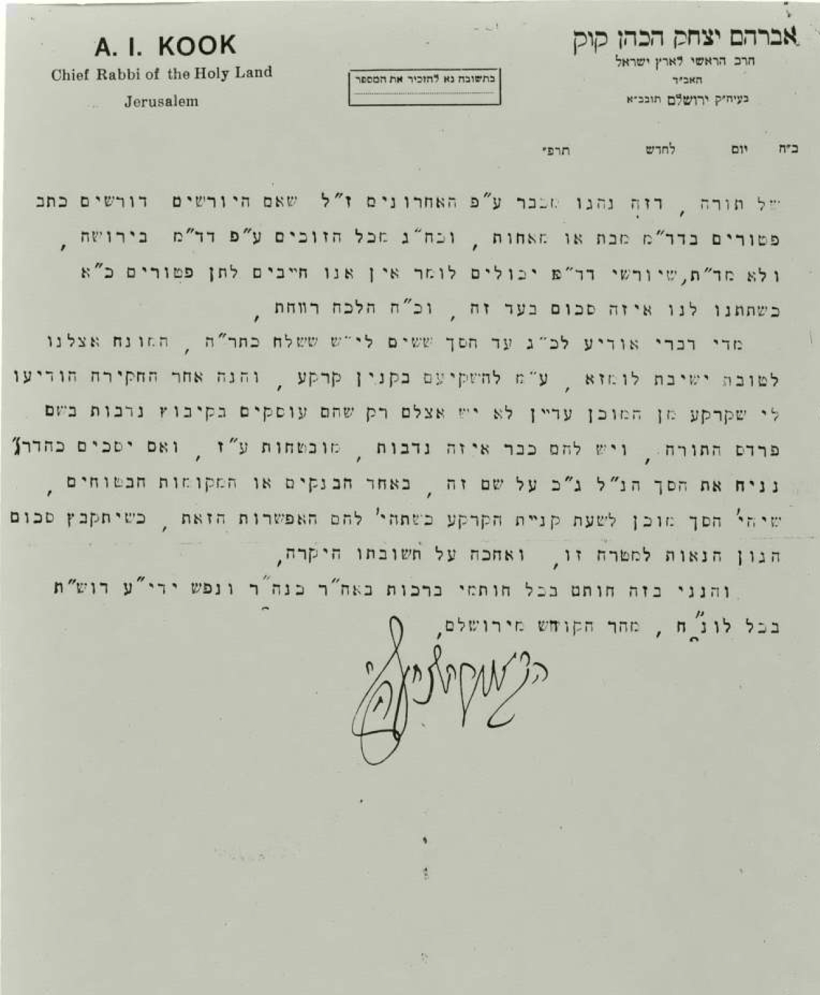
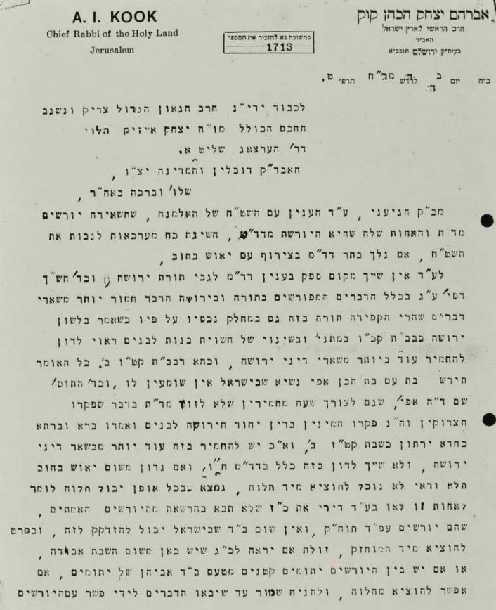
תשובת הרב קוק לשאלה בהלכה
ב' חשון תרפ"ט

Slide 6
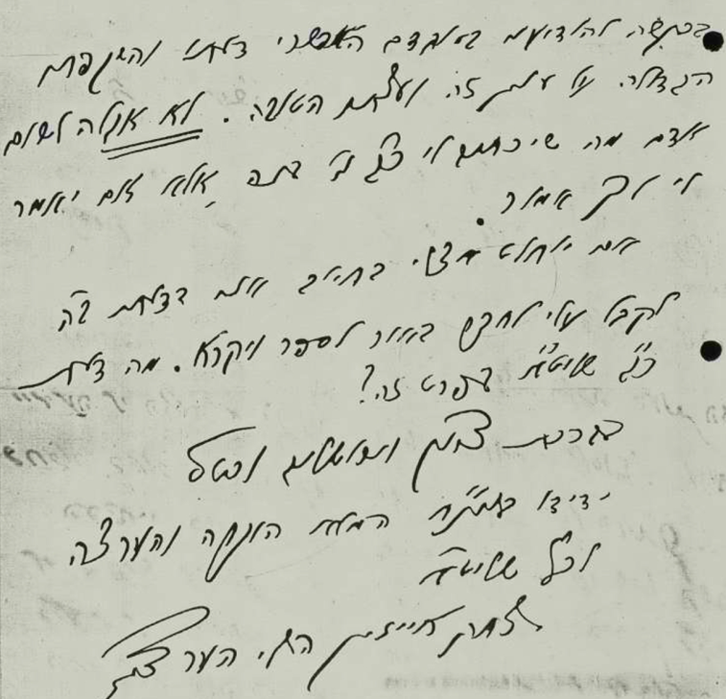
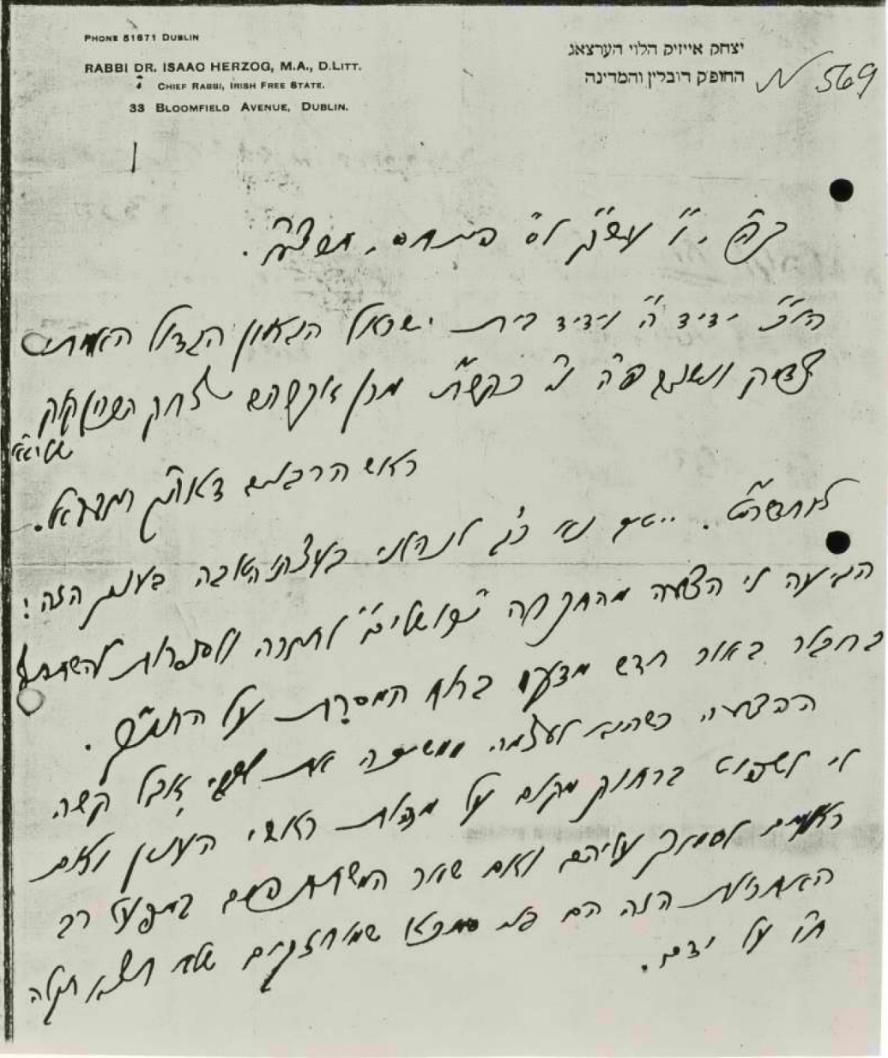
בקשת עצה – האם לחבר באור מדעי-מסורתי לתנ"ך?
י"ח תמוז תרצ"א

Slide 7
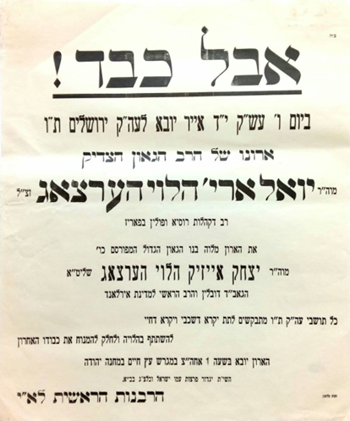
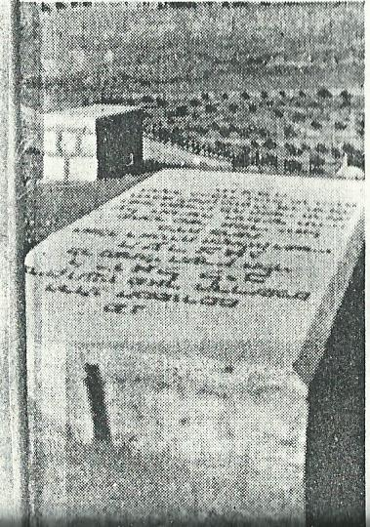
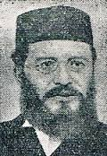
י"ד באייר תרצ"ה (1935) – הרב הרצוג העלה את ארונו של אביו, הרב יואל הרצוג, מפריז [נפטר בכ"ה בתשרי, נקבר על תנאי], נקבר בהר הזיתים. הראי"ה קוק, הרב הראשי לארץ ישראל וראש ישיבת 'מרכז הרב', הספיד אתו ממרפסת ביתו למרות מחלתו הקשה.
הרב הרצוג נפגש עם הראי"ה קוק בביתו. הערכה גדולה היתה ביניהם. הרב קוק, שהיה רב קהילת 'מחזיקי הדת' בלונדון, הכיר היטב את גדולתו של הרב הרצוג בעת היותו רבה של בלפסט בירת צפון אירלנד.
הרב יואל הרצוג
קברו של הרב יואל הרצוג

Slide 8
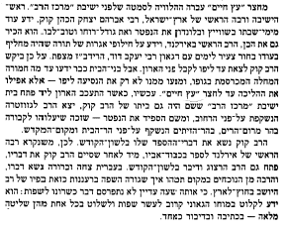
הרב קוק מספיד את הרב יואל הרצוג
פנינו לישיבת "מרכז הרב", ושם יצא אלינו הרב אברהם יצחק הכהן קוק, הרב הראשי לארץ־ישראל, דמות אומרת קדושה, תלמיד חכם מובהק והוגה-דעות נודע, שהתייצב ליד המשאית. התפילות הושמעו, אבי שב ואמר קדיש, והרב קוק נשא את דברו. אחר־כך דיבר אבי. בשעת מעשה לא נתנו את הדעת על צירוף המקרים. היו אלה החודשים האחרונים לחייו של הרב קוק – למעשה, היתה זו הופעתו האחרונה ואחר־כך דובר רבות בעובדה שבמעמד זה הוא פגש דווקא באבי. בשעת ההלוויה נחשב אבי כמועמד לכהונת הרב הראשי של תל־אביב, לא של ארץ־ישראל כולה. כעבור זמן לא רב היו שאמרו כי בעצם העובדה שאבי היה האיש האחרון שעלה על דוכן בעקבות הרב קוק היה מעין העברת שרביט רבני בציבור מדור לדור.
חיים הרצוג, דרך חיים: סיפורו של לוחם, דיפלומט ונשיא

Slide 9
הרב הרצוג בבית הרב רב קוק ובישיבתו 'מרכז הרב'

Slide 10
[המשך]

Slide 11
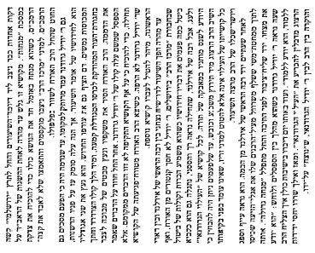
הרב קוק מציע את הרב הרצוג לרב ראשי
שאול מייזליש, רבנות בסערת הימים, עמ' 25
הרב שמואל אבידור הכהן, יחיד בדורו, עמ' 22-28

Slide 12
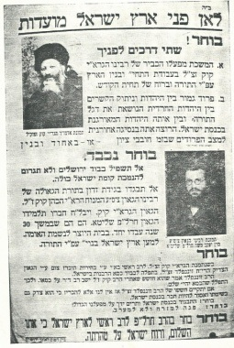
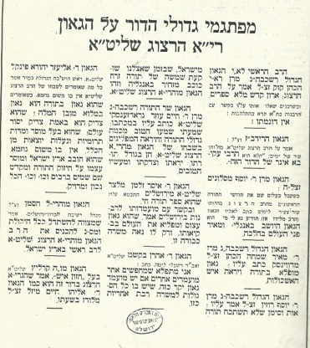
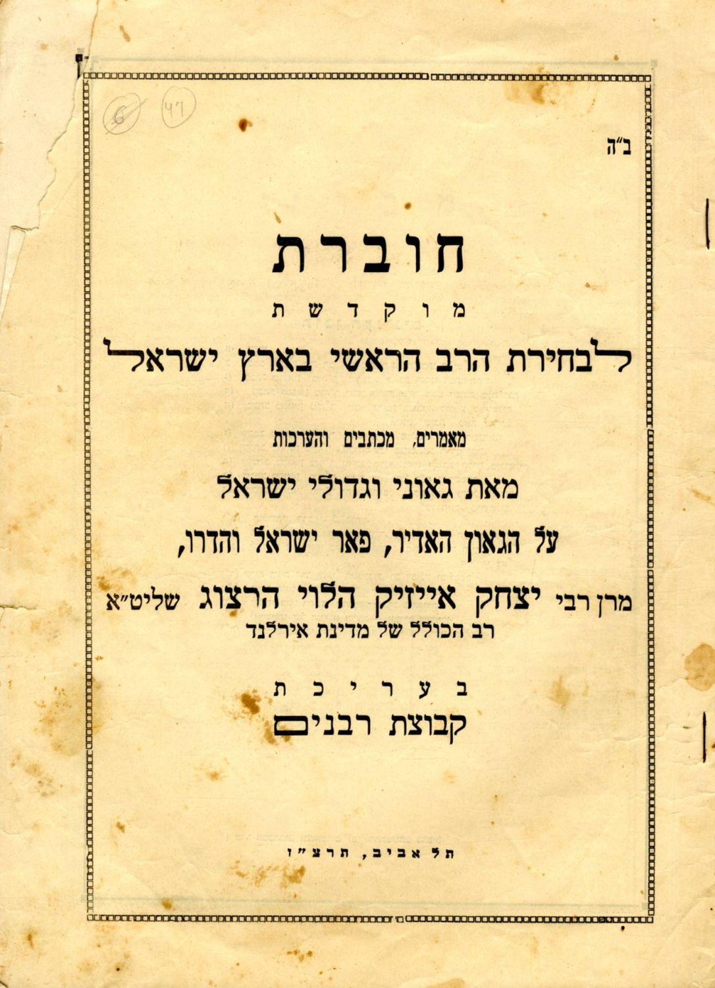
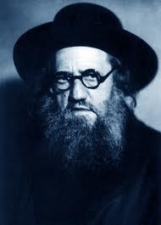
פעילות למען שני המועמדים לרב ראשי
הרב יעקב משה חרל"פ
רבה של שכונת 'שערי חסד'
ותלמיד-חבר של הרב קוק
התומכים ברב חרל"פ
התומכים ברב הרצוג

Slide 13
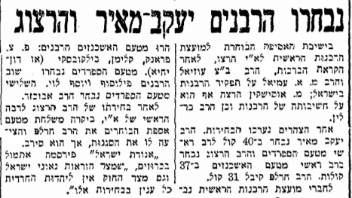
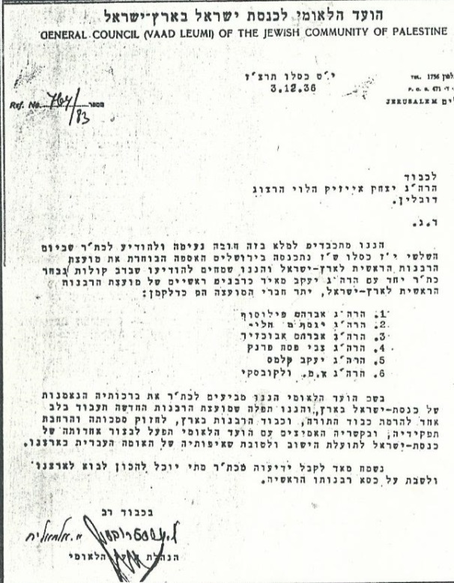
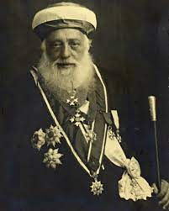
י"ז בכסלו תרצ"ז (1936) – בבחירות למועצת הרבנות הראשית השנייה, הרב הרצוג נבחר לרב הראשי האשכנזי של ארץ-ישראל [במקומו של הראי"ה קוק שנפטר], קיבל 37 קולות מול 31 קולות שקיבל הרב יעקב משה חרל"פ. יחד אתו נבחר הראשון לציון הרב יעקב מאיר.
הודעת הנהלת הועד הלאומי על בחירתו
דבר, ב' כסלו תרצ"ז
הרב יעקב מאיר
הראשון ציון

Slide 14
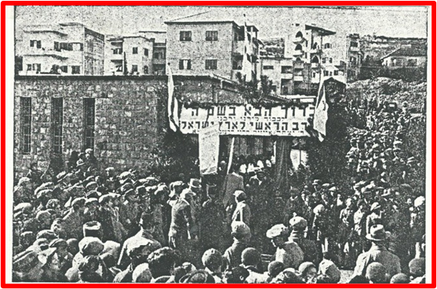
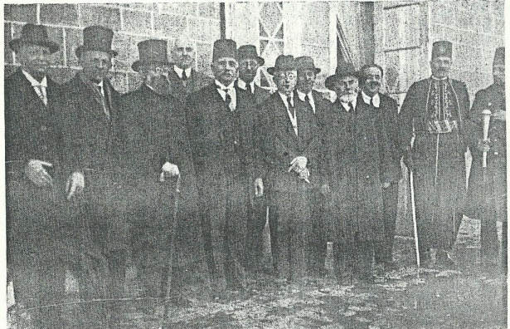
בנאומו בבית הכנסת הגדול בחיפה עם הגיעו לארץ, ב' שבט תרצ"ז (1937)
"וכי יבוא הלוי...מכל ישראל אשר הוא גר שם" (דברים י"ח, ו') –
והנה באתי אני הלוי אחר הכהן [הרב קוק] לשרת בשם ה'...
קבלת הפנים בחיפה
קהל ההמונים, ומבתי ספר 'נצח ישראל' 'הראלי', חיפה
קבלת הפנים הראשונה – ראשי העיר ונציגי היישוב

Slide 15
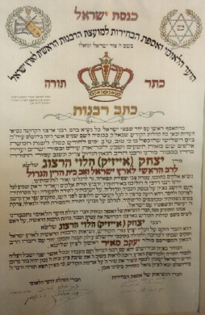
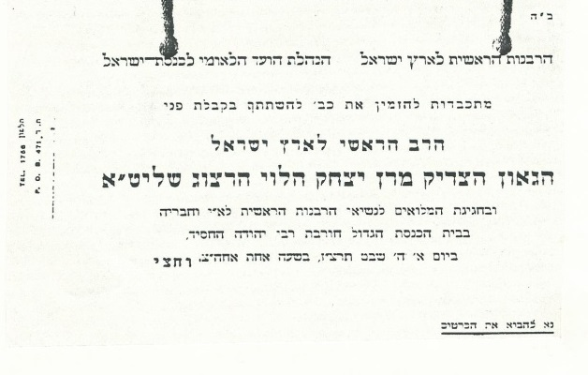
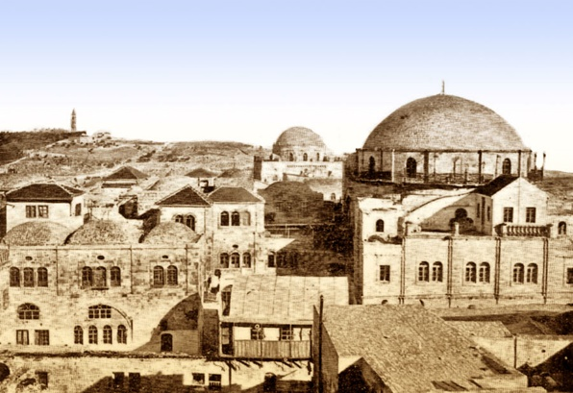
'חגיגת המילואים' – טקס ההכתרה
ה' שבט תרצ"ז (1937) – הרב הרצוג הוכתר לרב הראשי בטקס רב רושם, שהתקיים בבית הכנסת 'החורבה' בעיר העתיקה.
כתב הרבנות
הזמנה לטקס ההכתרה
בית הכנסת 'החורבה' בעיר העתיקה

Slide 16
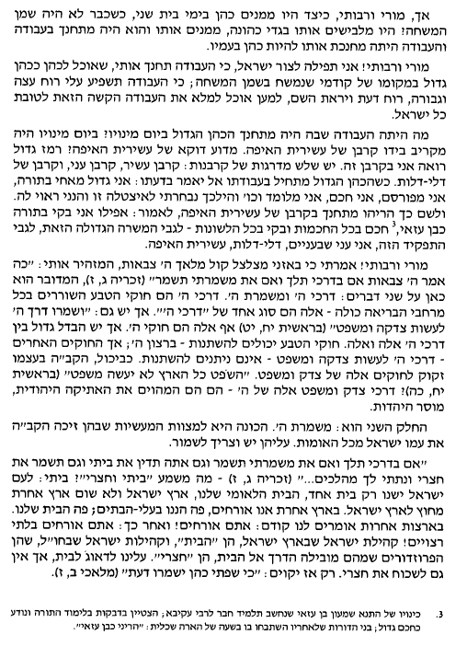
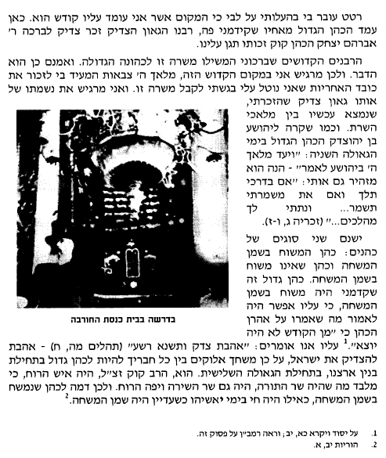
הרב הרצוג בנאומו בטקס הכתרתו לרב הראשי לארץ ישראל

Slide 17
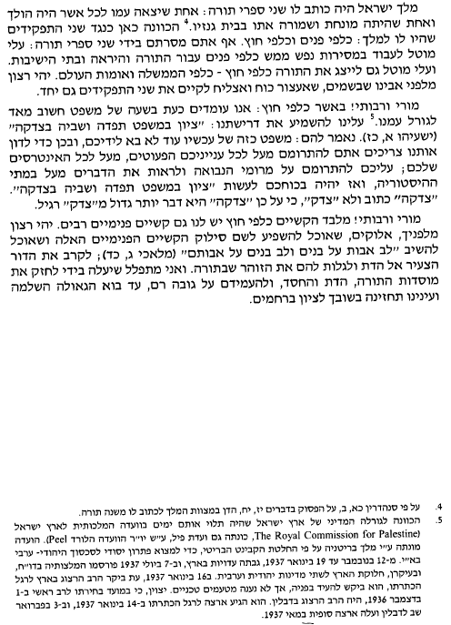
כתב הרבנות
משואה ליצחק,
א, עמ' 102-104

Slide 18
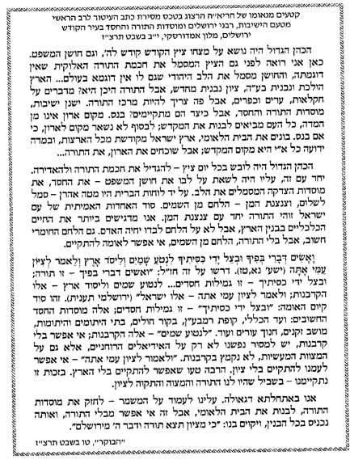
'כתב-עיטור' שנמסר לרב הרצוג מטעם הישיבות, רבני ירושלים ומוסדות התורה והחסד בירושלים, י"ב שבט תרצ"ז (1937)
הבקר,
ט"ו שבט תרצ"ז

Slide 19
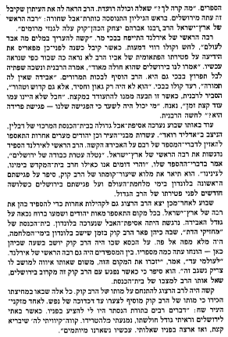
ההספד של הרב הרצוג עם היוודע דבר פטירתו של הרב קוק, אלול תרצ"ה (1935)
הרב שמואל אבידור הכהן, יחיד בדורו, עמ' 33-34

Slide 20
הספד של הרב הרצוג על הרב קוק, תרצ"ה (1935)

Slide 21
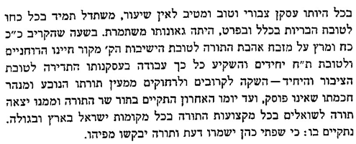
הרב קוק היה 'עזרא' של הדור אך לא היה לו 'נחמיה'
משהתמנה הרב יצחק אייויק הלוי הרצוג בראש רבני ארץ־ישראל (תרצ"ז), הוא נשא את דבריו בבית הכנסת "חורבת רבי יהודה החסידי, בעיר העתיקה בירושלים, ובין יתר דבריו אמר:
"... רטט עובר בי בהעלותי על לב, כי המקום אשר אני עומד עליו קודש הוא. כאן עמד הכהן הגדול מאחיו שקירמני פה, רבנו הגאון הצדיק, זכר צדיקי לברכה, רבי אברהם יצחק הכהן קוק זכותו תגן עלינו... הרב זצ"ל היה איש הרוח, כי מלבד מה שהיה שר התורה, היה גם שיר השירה ויפה הרוח, ודמה לכהן שנמשח בשמן המשחה, כאילו היה חי בימי יאשיהו, בשעדיין היה שמן המשחה..."
וביום הזכרון לפטירתו של מרן הרב, נערכה אזכרה בביתו, בראשותו של הגרייא הרצוג. פתח הרב הרצוג בדברים על שיעור קומתו של הרב, דיבר בהתרגשות, ולפתע פרץ בבכי וקרא בקול:
- "וכי יודעים אתם, רבותי, מי היה הרב קוק? - הוא היה ה'עזרא' של הדור, אולם לא היה לו נחמיה".
שערי ציון, ט-יב, תרצ"ו
שמחה רז, מלאכים כבני אדם, עמ' 493

Slide 22
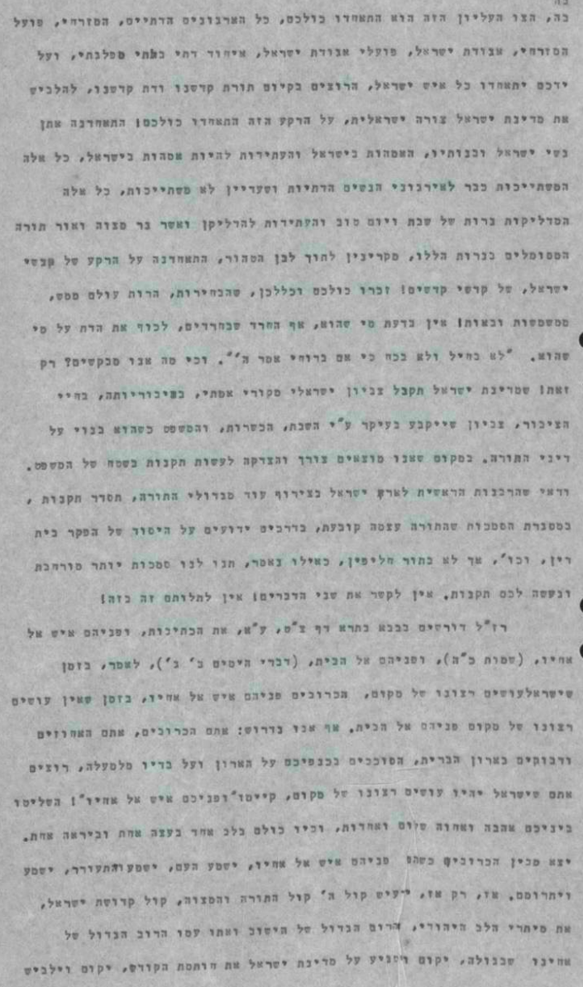
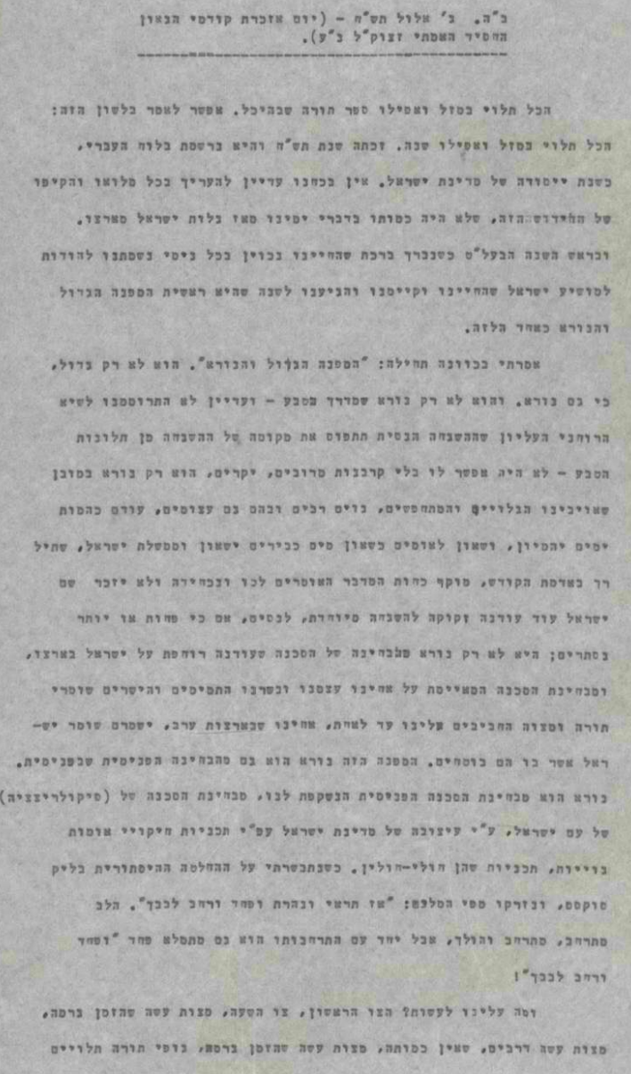
הספד נוסף של הרב הרצוג על הרב קוק, ג' אלול תש"ח (1948)

Slide 23
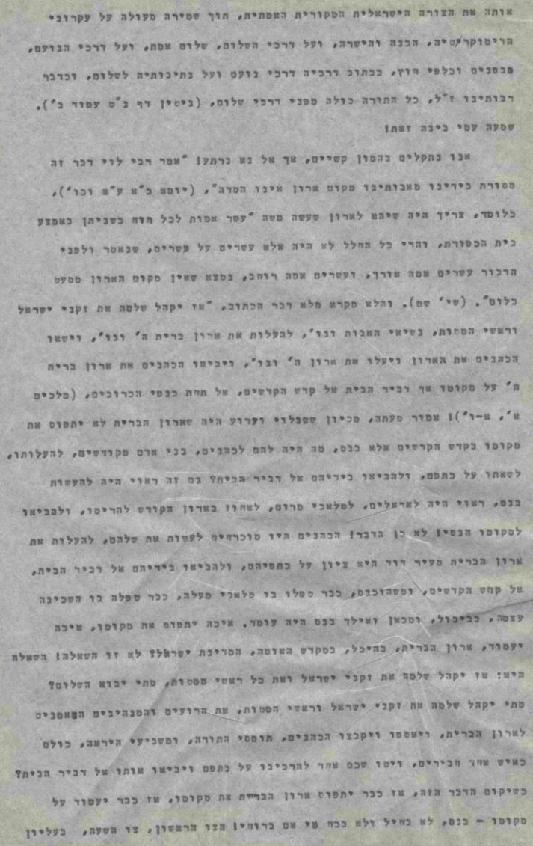

Slide 24
'עצרת הראי"ה' בבית הכנסת 'ישורון' בירושלים, ז' אלול תש"ח (1948)

Slide 25
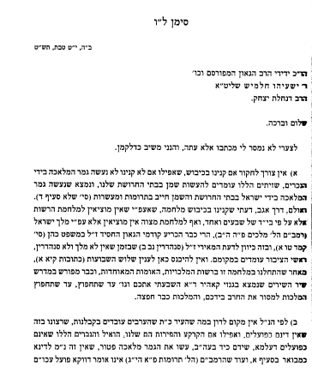
התוקף ההלכתי של כיבוש הארץ בימינו
הרב הרצוג, פסקים וכתבים (הרב שלמה שפירא – עורך), ג, עמ' קנג

Slide 26
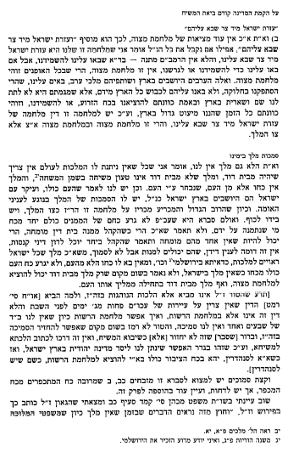
על הקמת המדינה קודם ביאת המשיח
הרב הרצוג, תחוקה לישראל על פי התורה (איתמר ורהפטיג (עורך),
א, עמ' 129-130

Slide 27
הרב הרצוג כממשיך חזון המשפט העברי של הרב קוק
המשך בשקופית הבאה
ב.
א.

Slide 28
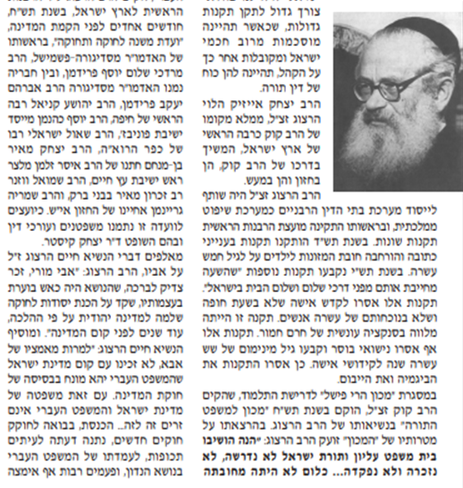
ב.
א.
בית הרב, מגד ירחים 119,
אלול תשס"ט

Slide 29
בין מרן הראי"ה קוק לרב י. א. ה. הרצוג
המשך בשקופית הבאה
ב.
א.

Slide 30
ב.
א.
'בית הרב', מגד ירחים 119,
אלול תשס"ט

Slide 31
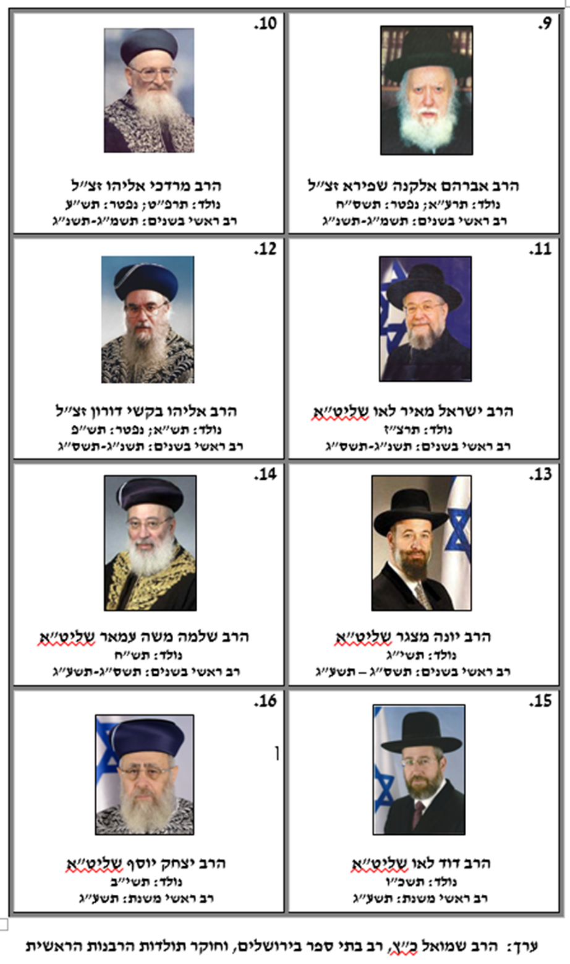
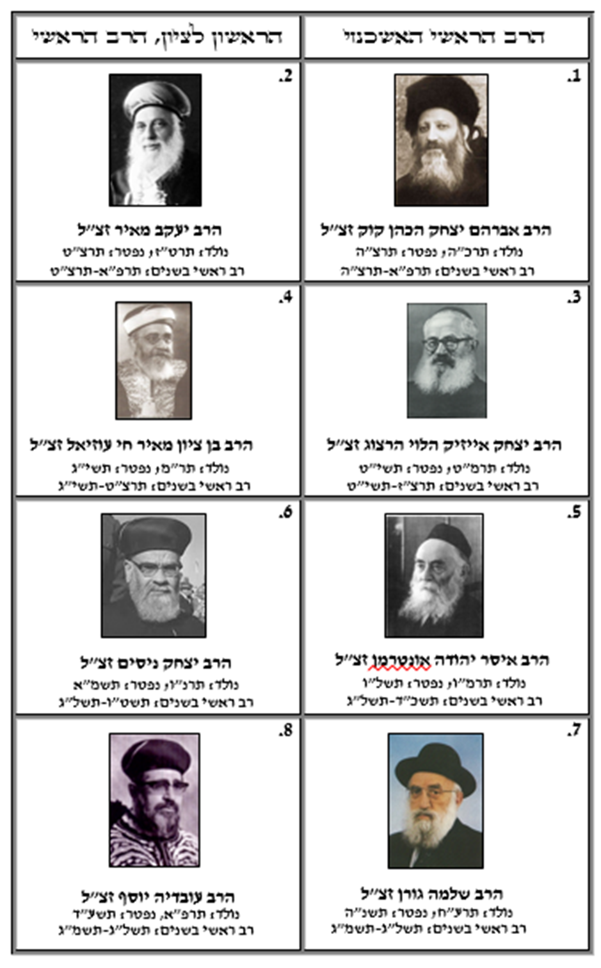
18 הרבנים הראשיים

Slide 32
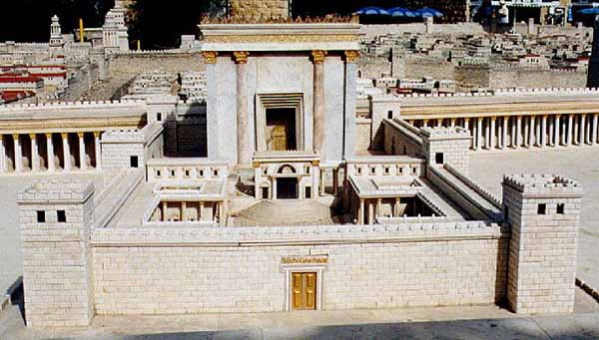
"לאורם נלך"
בהצלחה!
"בנה ביתך כבתחילה וכונן מקדשך על מכונו, והראנו בבנינו ושמחנו בתקונו".
Notes:
32
32
32
הילד

